Slide 1




КРВ, КРВНИ СИСТЕМ И
ДОБРОВОЉНО ДАВАЛАШТВО КРВИ
AB+
O−
B+

Slide 2
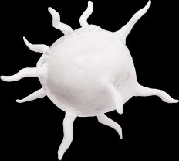



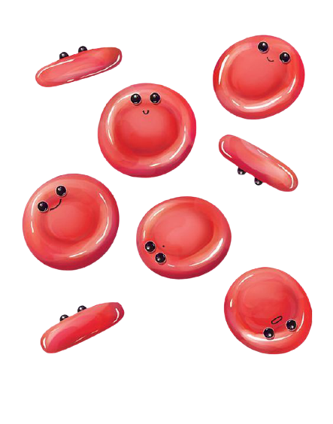
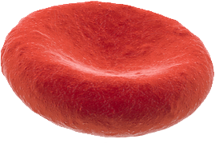

1.Крв је увек црвене боје.
Нетачно
2. Крв садржи метал.
Тачно
3. Срце ствара крв.
Нетачно
4. Просечно људско тело садржи 5л крви.
Тачно
5. Кад би се сви крвни судови једне особе развукли целом дужином, били би дужи од школског игралишта.
Тачно

Slide 3

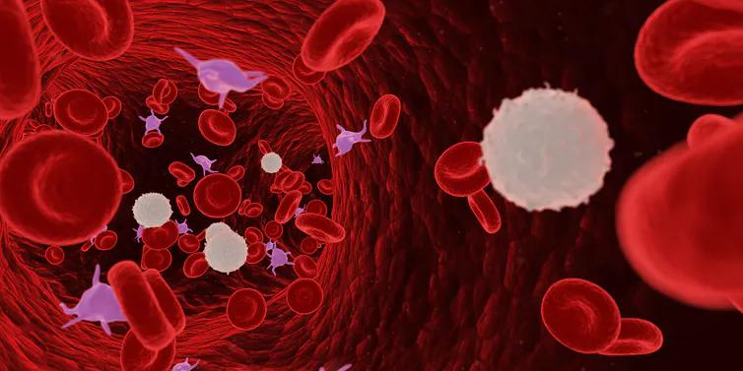
Шта видите на слици?

Slide 4
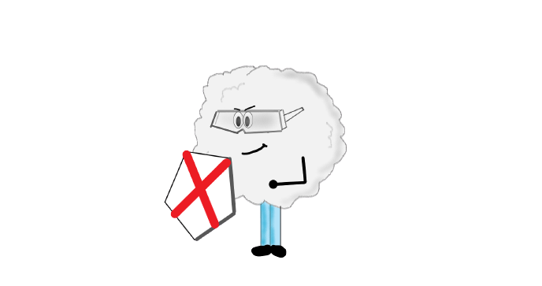
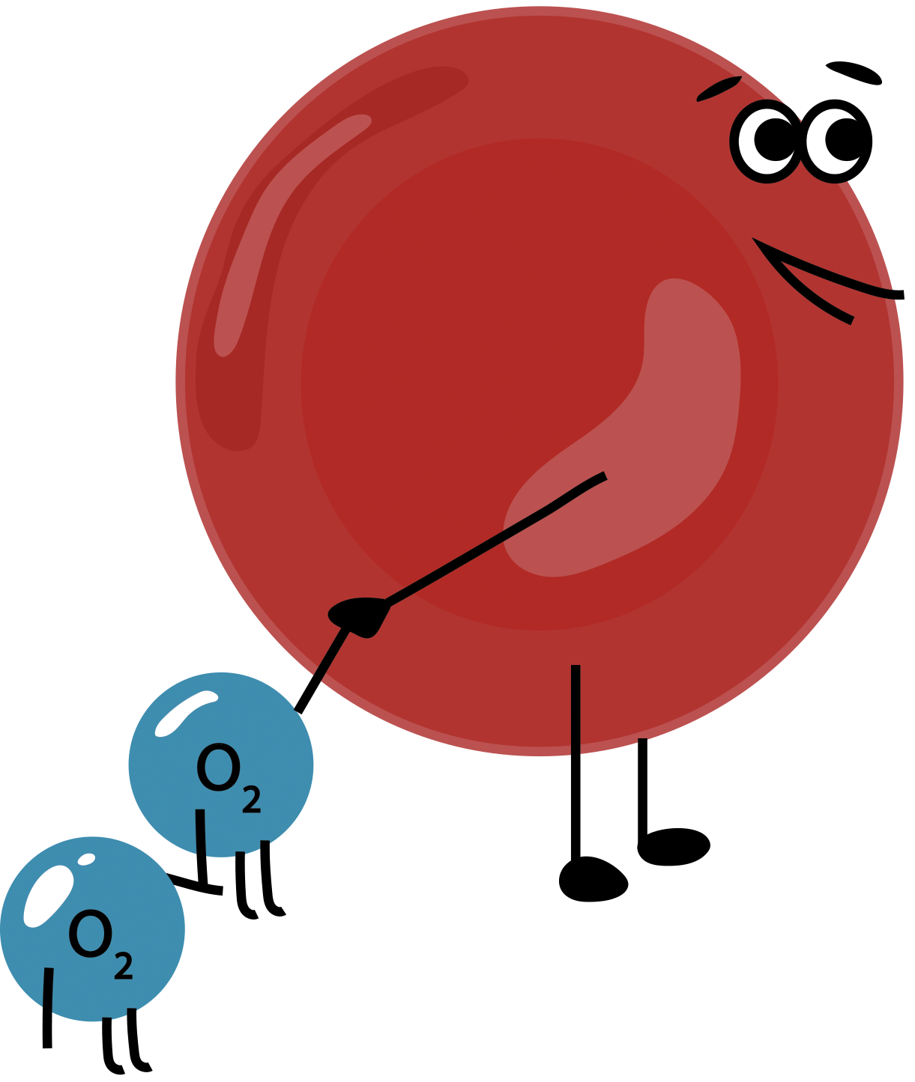


Од чега је крв направљена?
Бела крвна зрнца
Црвена крвна зрнца
Плазма
Тромбоцити

Slide 5
Црвена крвна зрнца
Ми разносимо кисеоник по целом телу и уклањамо отпад из тела.

Slide 6

Бела крвна зрнца
Ми ловимо вирусе и бактерије и штитимо твоје здравље.

Slide 7
Тромбоцити
Ми изводимо поправке згрушавањем крви.

Slide 8
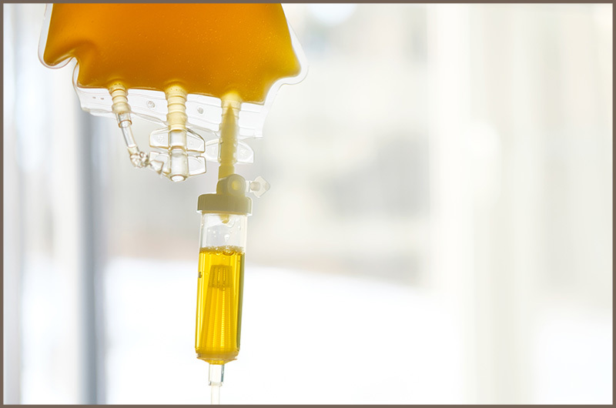
Плазма
Ја обезбеђујем превоз !

Slide 9
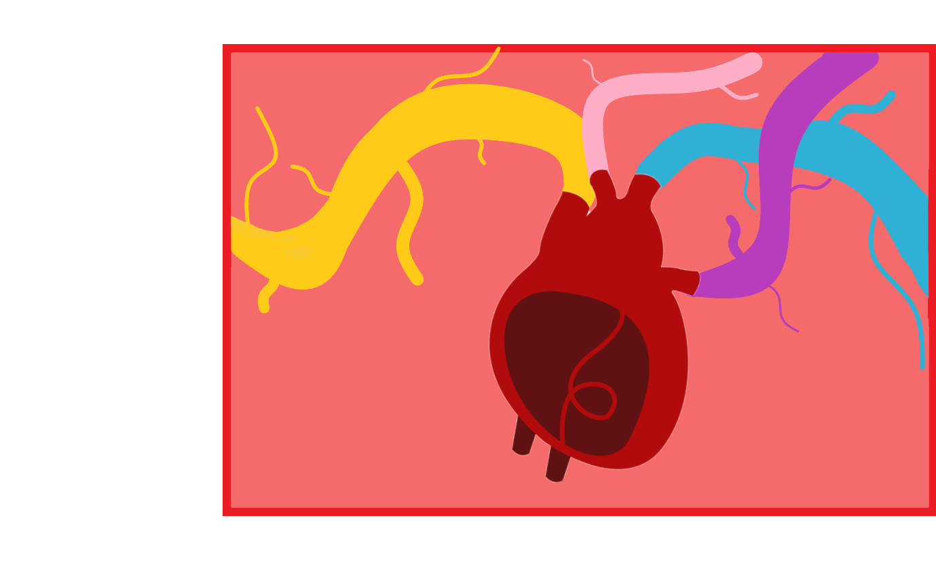

Како крв путује телом?

Slide 10
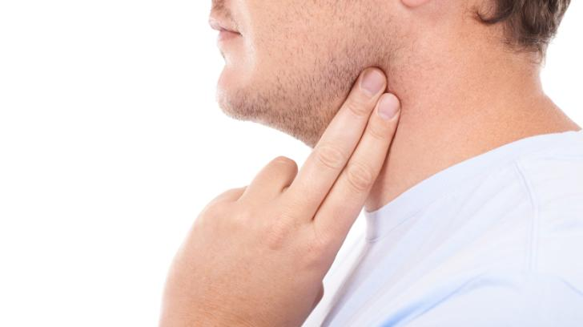
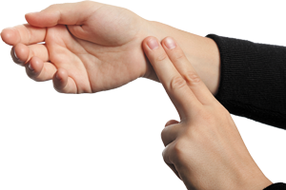
Шта је пулс и како га можемо пронаћи?

Slide 11

Које су размере крвних компонената у крви човека?
54%
ПЛАЗМА
44%
Црвена крвна зрнца
1,5%
Бела крвна
зрнца
0,5%
Тромбоцити

Slide 12

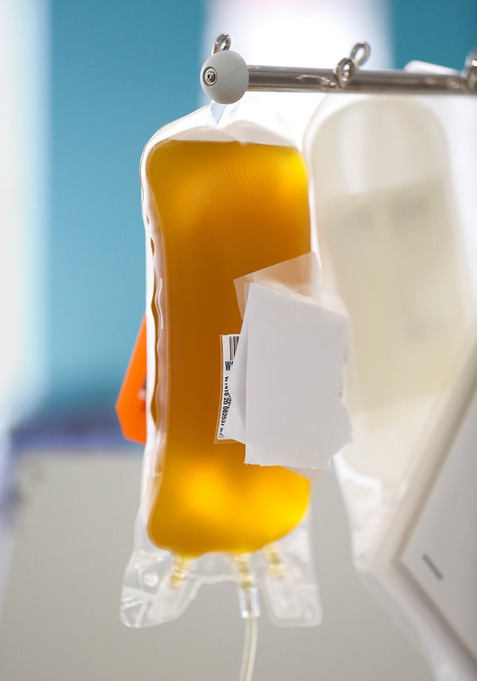
Шта се дешава уколико крв нема све компоненте на броју?

Slide 13
B+
AB+
O+
A+
ШТА МОЖЕ ПОМОЋИ?
O−
A−
B−
AB−

